Slide 1
科研绘图需求订制单
封面篇

Slide 2
绘图内容：
如有期刊或编辑具体格式要求请在此提供：
Please upload figures as separate TIFF files (not WORD/PDF format) in the system.Each figure, including the graphical abstract, must be a TIFF file of at least 300 dpi atthe final printing size. The high resolution images you upload will automatically beconverted to PDF and HTML for reviewers, editors, and readers to download. Avoidusing different shades of grey or colors that are close in hue to identify different symbolsor columns in a bar chart. Color should be used sparingly to identify different categoriesof data, and red and green should not be used together in graphs. Avoid shadows andunnecessary 3D effects. Please kindly check figures for color-blind compatibility.

Slide 3
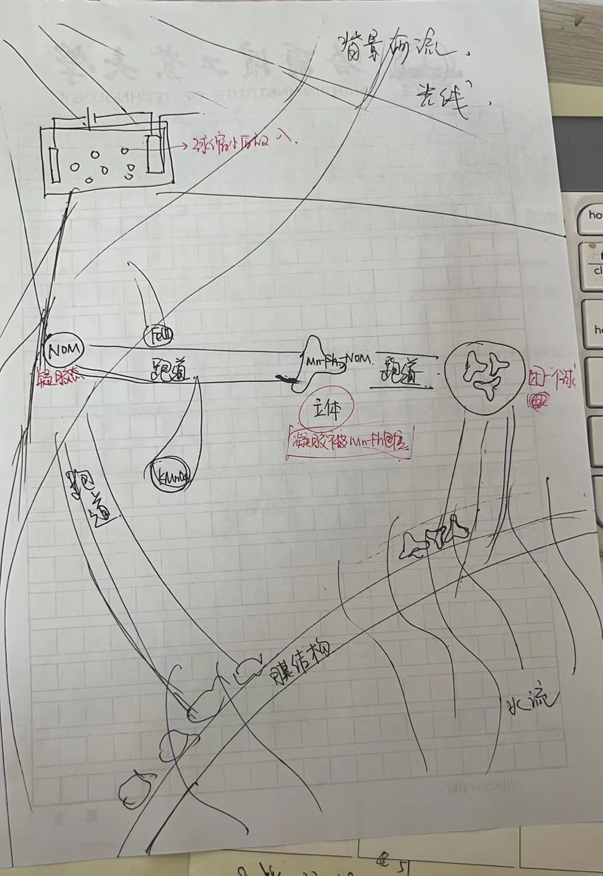
绘图内容：
如有具体的构图/方案/描述/草图请在此提供：
整体：NOM物质通过两条跑道结合主体物质形成多孔结构，最后附着再膜表面上，膜的上下有不一样的水流效果

Slide 4
绘图内容：
如有具体的构图/方案/描述/草图请在此提供：
1、NOM 希望表现出一种凝胶的状态 2、电解出来的Fe(II)在高锰酸钾的氧化下形成了Mn-Fh这种物质，这种物质是一种结晶比较差的孔隙比较多的球形物质，然后NOM的凝胶被全部或者半包裹,但是NOM是被球形包裹，也就是球形的暴露面积多于NOM,不要完全是球形，要是类球形（因为这是絮体），所以可以更不规则一些,之后这些絮体之间相互碰撞以后发生聚集和连接团成一个网状的不规则絮体

Slide 5
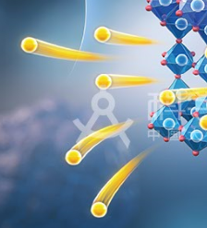
绘图内容：
如有具体的构图/方案/描述/草图请在此提供：
这两个部分Fe(II)和KMnO4我希望做成，FeII用绿色调，KMnO4用紫色调

Slide 6
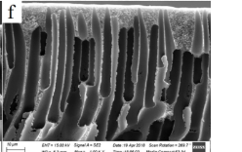
绘图内容：
如有具体的构图/方案/描述/草图请在此提供：
这一部分那个膜结构是一个切面，我希望做成一个多孔道的结构

Slide 7
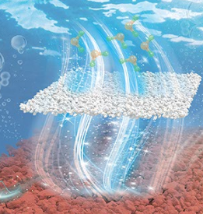
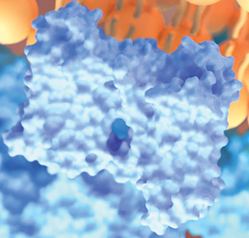
绘图内容：
如有具体的构图/方案/描述/草图请在此提供：
这一块我希望网状不规则的絮体铺在上面，这两块的那些波浪状的线条，网状絮体那部分水流大 线条多，NOM凝胶那部分水流小，表现得线条也少

Slide 8
绘图内容：
如有预期/参考/喜欢的图像效果请提供：

